Slide 1
Coroutines

Slide 2
Paralel programlama (Parallelism)
Bir görevin paralel olarak işlenebilecek daha küçük alt görevlere ayrılarak birden fazla CPU’da, threadler vasıtası ile, paralel olarak yürütülmesi anlamına gelir. Paralel işlemler gereken veri ve kaynak bakımından biribirinden bağımsızdır ve çoğunlukla senkronizasyona ihtiyaç duymazlar. Örnek verecek olursak… bir veri kaynağından (DB, filesystem vs.) idendifier’larını bildiğimiz bir veri seti okuyacaksak, bunları belli parçalara bölüp parallel bir şekilde toplayabiliriz.
Asenkron programlama (Concurrency)
Bir uygulamanın aynı anda (concurrency) birden fazla görevde ilerleme kaydettiği anlamına gelir. Ancak bu işler paralel olarak farklı threadlerde işlenmeyebilir. Uzun süren IO görevlerinin CPU’yu bloklamaması amacıyla kullanılır (non-blocking IO). Bir threadde IO işlemi sürerken o threadin bloklanmayarak, başka görevlere tahsis edilmesi ve CPU’nun yüksek utilizasyon ile kullanılması esasına dayalı bir görevdir. Bunu context switch teknikleri kullanarak sağlar. Bu yöntemin uygulanmasındaki zorluk alt görevler arasındaki senkronizasyonu sağlamaktır. Modern programlama dilleri senkronizasyon problemine derleyici seviyesinde çözümler üretmiştir.

Slide 3
Kotlin programlama dili bu yöntemi sağlayabilmek için coroutine denen bir yapı sunar. Coroutine’ler alt görevleri temsil eder ve dispatcher denen bir yapı vasıtası ile görevler arasındaki senkronizasyon sağlanır. . Özetle, dispatcher threadlerin görevler arasında paylaşımı yani context switch işinden sorumludur.
Coroutine nedir ?
Öncelikle belirtmemiz gereken konu, coroutine’lerin thread olmadığıdır. Kotlin ekibi coroutine’leri “lightweight thread” olarak tanımlasa da bu tanım communitynin algısına girebilmek için kullanılan bir benzetmedir. Coroutinei tanımlamak istersek thread tarafından yürütülen görev parçalarıdır diyebiliriz. Herhangi bir thread x anında bir coroutine’i alıp işletebilir. Ancak bu threadin ilgili coroutine’i bitene kadar bekleyeceği anlamına gelmez. Bloklayıcı bir bölüme gelindiğinde (suspension point) thread coroutine’i bırakır ve başka bir coroutine’i işletmeye başlayabilir (context switch). Suspend olan görev, işini bitirdiğinde tekrar başka bir thread tarafından işletimine devam edilebilir. Böylelikle thread’ler bloklanmadan verimli bir şekilde kullanılmış olur.

Slide 4
Bunu CoroutineDispatcher organize eder. CoroutineDispatcher context switching için suspend keyword’ü ile etiketlenmiş özel function’ları kullanır. Coroutine ile kod örneklerine geçmeden önce suspend functionların iyi anlaşılması gerekmektedir.
Suspend function
Coroutine’lerin belli suspension pointlerde context switche girdiğinden bahsetmiştim. Bu noktaları derleyiciye geliştirici kendi deklare etmek durumundadır. Bu deklarasyonlar ilgili methodu suspend keywordü ile etiketleyerek sağlanır.
suspend fun someSuspendableOperation(): String {
delay(1000L) // representation of IO operation like going to DB
return "hello"
}

Slide 5
Özetle; suspend functionlar, mevcut threadi bloke etmeden coroutinin yürütülmesini askıya alır. Böylelikle thread başka bir corutinenin işletilmesine başlar ve cpu daha verimli bir şekilde kullanılmış olur.
Suspend functionlarla ilgili bir başka bilinmesi gereken konu da sıralı işletildikleridir. Yani dönüş değeri almadan ya da kodun geri kalanını çalıştırmadan önce, çağrılan suspend functionın yürütülmesini beklememiz gerekir. Bu durum asenkron operasyonların Kotlin ile ne denli kolay olduğuna bir kanıt niteliğindedir. Özetle, asenkron kod yazımının, normal yazımdan hiçbir farkı yoktur.
Suspend functionlar diğer dillerin asenkron yazımdan farklı olarak, geriye özel veri tipleri dönmek zorunda değillerdir.
Java — Future, Flux, Mono, Single, Observable ve binlercesi :)
Javascript— Promise
C# — Task

Slide 6
Kullanıcı arabiriminin bloklanmadan ya da donmadan çalışmasını, ağır görevlerin arka planda gerçekleşmesini sağlayabilmekteyiz. Peki bunu nasıl yapabiliriz?
Coroutines Nedir?
Co ve Routines’in birleşimden meydana gelmektedir. Co, işbirliği anlamında, Routines ise fonksiyonlar anlamındadır.
Coroutine, Main Thread’i bloklayabilecek, uygulamaların yanıt vermemesine neden olabilecek uzun süreli işlemlerin(mesela internetten veri çekme gibi) arka planda asenkron olarak yürütülmesine imkan tanır. Coroutine’ler, thread’lere benzer. Ancak thread değildir. Thread tarafından yürütülen görev parçalarıdır.
Coroutine’ler, thread içinde yürütülürler. Bir thread içerisinde birden çok Coroutine yürütülebilmektedir.
Coroutine’ler askıya(suspandable) alınabilirler. Bu sayede istersek Coroutine’i durdurabilir ya da tekrardan kaldığı yerden devam etmesini sağlayabiliriz.
Context’ni kolayca değiştirebilir ve bu sayede başka thread’ler arasında geçiş yapabiliriz.

Slide 7
Coroutine’nin Özellikleri
Lightweight: Bir thread üzerinde birden çok Coroutine çalıştırılabilir ve Coroutine’ler üzerinde çalıştığı thread’i bloklamaz. Bu özelliği sayesinde birden çok eş zamanlı işlemi destekleyerek bellekten tasarruf sağlamaktadır.
Fewer Memory Leaks: Coroutine’ler structured concurrency(yapılandırılmış eşzamanlılık) ilkesini izler. Bunun anlamı ise Coroutine’lerin belirli bir CoroutineScope içerisinde başlatılmasıdır.
Built-in Cancellation Support
Jetpack Integration: Birçok Jetpack kütüphanesi Coroutine desteği sağlayan extension’lar içerir.
Scope
Scope, Coroutine’lerin çalıştığı alan/kapsam olarak düşünülebilir.
Şimdi sırayla farklı Scope çeşitlerine bakalım.

Slide 8
GlobalScope: Coroutine için tüm uygulama içerisinde bir alan oluşturuyor. uygulama hayatta olduğu sürece GlobalScope’da hayatta kalıyor.
println("global scope start")
GlobalScope.launch {
delay(3000)
println("global scope")
}
println("global scope end")
ViewModelScope: Uygulamadaki her ViewModel için bir ViewModelScope tanımlanır. ViewModel iptal edilirse coroutine’de iptal edilir.
viewModelScope.launch{
//...
}

Slide 9
CoroutineScope: Kendi özel scope’muzu oluşturmayı sağlar. GlobalScope’a benzer. Ancak CoroutineScope’da spesifik olarak bir thread seçip işlemlerimizi orada yapabilmemize imkan tanır.
println("coroutine scope start")
CoroutineScope(Dispatchers.Default).launch {
delay(3000)
println("coroutine scope")
}
println("coroutine scope end")
NOT: Bir de coroutineScope bulunmaktadır. Bu scope ya suspend fonksiyon içerisinde ya da runBlocking, GlobalScope gibi bir scope’un içerisinde yazılmalıdır. Yazılmadığı taktirde hata vermektedir.

Slide 10
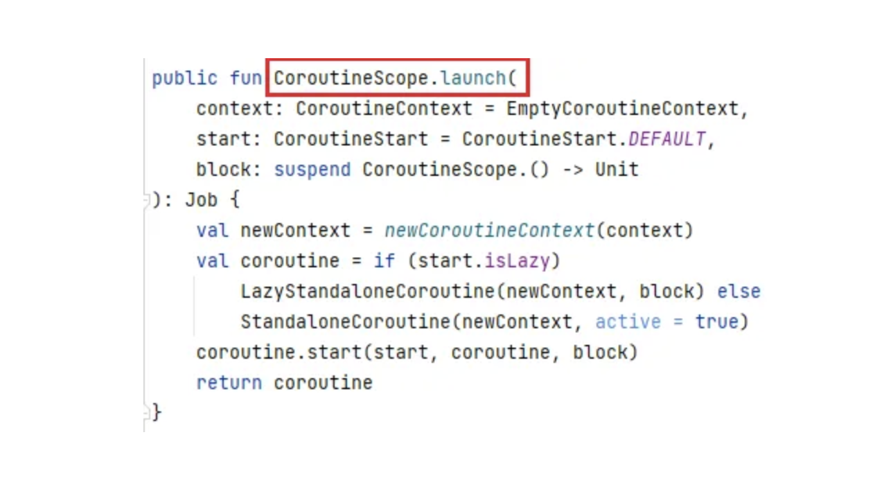
Coroutine Builder - launch:
Coroutine başlatma fonksiyonudur.
İçinde bulunduğu thread’i bloklamaz.
Arka planda işletilecek operasyonlarda kullanılır.

Slide 11
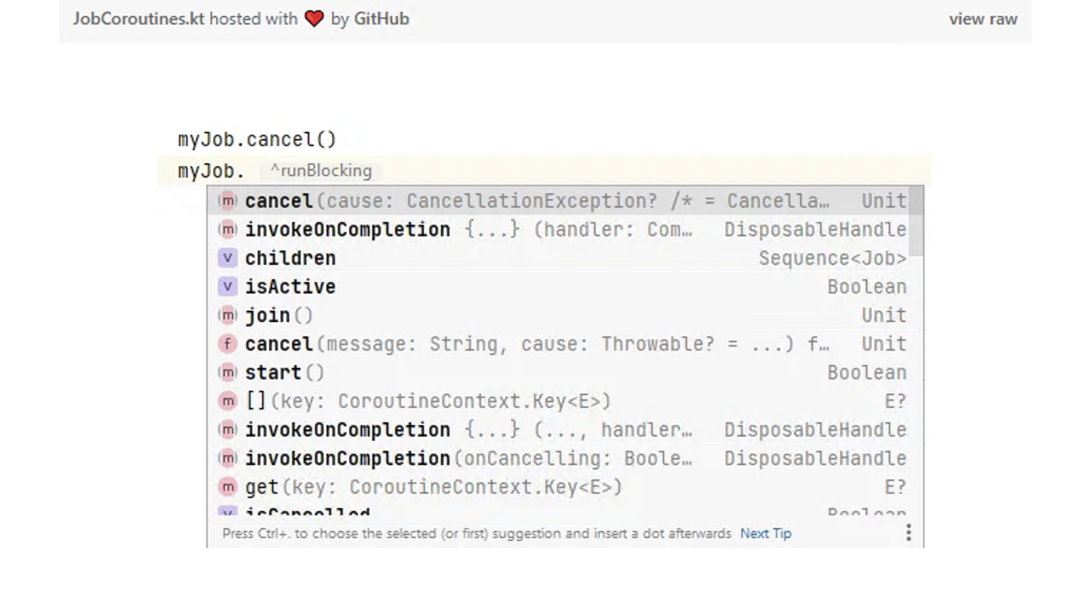
Bir Job nesnesi döndürür. Bu Job nesnesini iptal edersek Coroutine’de iptal etmiş oluruz. Job’ı istediğimiz gibi kontrol edebiliriz.(cancel işlemi, işlem tamamlandıktan sonra yapılacak işlemler,..)
Arka planda nasıl tutulduğuna bakacak olursak: Extension function olarak tutulmaktadır.
NOT: Job -> Coroutine’nin yaşam döngüsünü kontrol etmektedir. Job nesnesini cancel ederek Coroutine’i bitirebiliriz. cancel() gibi farklı fonksiyonları bulunmaktadır.
runBlocking {
val myJob = launch {
delay(2000)
println("job 1")
}
myJob.invokeOnCompletion {
println("job ended")
}
myJob.cancel()
}

Slide 12
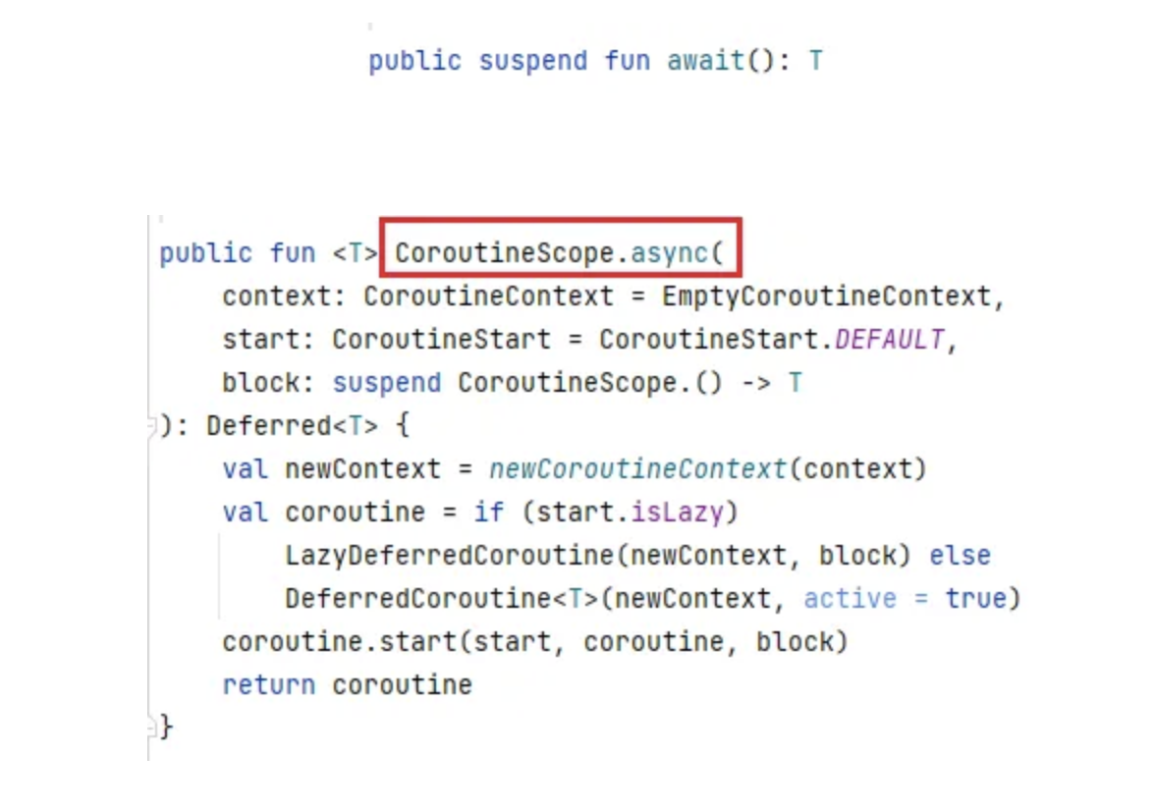
2. async:
Coroutine başlatma fonksiyonudur.
Bulunduğu thread’i bloklamaz.
Launch’dan farklı olarak Job yerine Deferred<T> döndürür.
Sonucu await() fonksiyonu ile alırız. await() fonksiyonu suspend bir fonksiyondur. Hem await’in hem de async’nin arka planda nasıl tutulduklarına bakalım.
async, Extension funciton olarak tutulmaktadır.

Slide 13
3.runBlocking:
Coroutine’lerin işleri bitene kadar mevcut thread’in bloke edilmesini sğlar.
runBlocking kullanımı çok önerilmez. Daha çok test hazırlarken kullanılır.
Suspend Function
Suspend funciton’lar mevcut tread’i bloke etmeden coroutine’nin yürütülmesini askıya alır.
Ya bir coroutine içerisinden ya da başka bir Suspend function içerisinden çağrılırlar.
Suspend fonksiyonlar durdurulabilir ya da yeniden başlatılabilirler.
Suspend fonksiyonlar normal fonksiyonları çağırabilirken, normal fonksiyonlar suspend bir fonksiyonu çağıramazlar.

Slide 14
Yazımına bakacak olursak:
runBlocking {
delay(2000)
println("run blocking")
testCoroutine()
}
suspend fun testCoroutine() {
coroutineScope {
delay(4000)
println("suspend function")
}
}

Slide 15
NOT: İç içe coroutine’ler yazabilmekteyiz.
runBlocking {
launch {
delay(4000)
println("run blocking")
}
coroutineScope {
launch {
delay(2000)
println("coroutine scope")
}
}
}

Slide 16
Dispatcher
Coroutine’leri farklı thread’lerde çalıştırabilmemizi sağlar. Yani context switch işlemi yapar.
Yapılacak işleme göre dispatcher vasıtasıyla hangi thread’de gerçekleştirmek istediğimizi söyleriz.
Farklı dispatcher türleri bulunmaktadır. Bunlar:
Dispatcher.Default: CPU ile alakalı işlemlerde kullanlır. Örneğin; büyük listeleri sıralama, Parsing JSON,.. gibi
Dispatcher.IO: I/O işlemlerinde kullanılır. Örneğin; networking işlemleri, dosya okuma-yazma işlemleri, veri tabanındaan veri çekme işlemleri,..
Dispatcher.Main: UI ile ilgili işlemleri içermektedir. Örneğin görünümleri güncelleme, RecyclerView’deki listeleri gösterme,..

Slide 17
Dispatcher.Unconfined: Çağrıldığı thread’de coroutine başlatır. Herhangi bir thread ile sınırlı değildir.
runBlocking {
launch(Dispatchers.Main) {
println("Main Thread: ${Thread.currentThread().name}")
}
launch(Dispatchers.Default) {
println("Default Thread: ${Thread.currentThread().name}")
}
launch(Dispatchers.IO) {
println("IO Thread: ${Thread.currentThread().name}")
}
launch(Dispatchers.Unconfined) {
println("Unconfined Thread: ${Thread.currentThread().name}")
}
}

Slide 18
withContext
Coroutine Dispatcher içerisinde yapılan işlere göre hangi dispatcher‘a geçmek istiyorsak withContext ile geçiş yapabilmekteyiz.
Aynı scope içinde farklı thread’lerde işlem yapılmasına imkan tanır.
runBlocking {
launch(Dispatchers.Default) {
println("Context: $coroutineContext")
withContext(Dispatchers.IO) {
println("Context: $coroutineContext")
}
}
}

Slide 19
Coroutine Exception Handling
Herhangi bir hata olması durumunda o hatayı yakalamak adına kullanılan bir yapıdır. Örneğin Retrofit ile kullanıldığı zaman hata olması durumunda, o hatayı yakalamak için kullanılır.
val handler = CoroutineExceptionHandler { coroutineContext, throwable ->
println("Exception : ${throwable.localizedMessage}")
}
lifecycleScope.launch(handler) {
throw Exception("Error!")
}
Şu şekilde de kullanım yapılabilir:
val handler = CoroutineExceptionHandler { coroutineContext, throwable ->
println("Exception : ${throwable.localizedMessage}")
}
CoroutineScope(Dispatchers.Main + handler).launch {
//...
}

Slide 20
Peki aşağıdaki gibi bir kullanım olursa:
val handler = CoroutineExceptionHandler { coroutineContext, throwable ->
println("Exception : ${throwable.localizedMessage}")
}
lifecycleScope.launch(handler) {
launch {
throw Exception("Error!")
}
launch {
delay(1000)
println("This is executed")
}
}
“This is executed” yazısını çıktı olarak göremeyiz. Ama neden?
Çünkü, scope içerisinde birden fazla launch olsa dahi herhangi bir tanesi hata verdiği anda geri kalan kısımlar çalışmaz. Coroutine otomatik olarak iptal eder. Peki bu durumun önüne nasıl geçebiliriz?

Slide 21
supervisorScope
Gözlemleyici bir scope’tur.
Scope içerisinde birden fazla launch olsa da hatta içlerinden bir tanesi hata verse dahi diğer kısımların çalışmasına olanak sağlayan bir yapıdır.
val handler = CoroutineExceptionHandler { coroutineContext, throwable ->
println("Exception : ${throwable.localizedMessage}")
}
lifecycleScope.launch(handler) {
supervisorScope {
launch {
throw Exception("Error!")
}
launch {
delay(1000)
println("This is executed")
}
}
}

